Slide 1
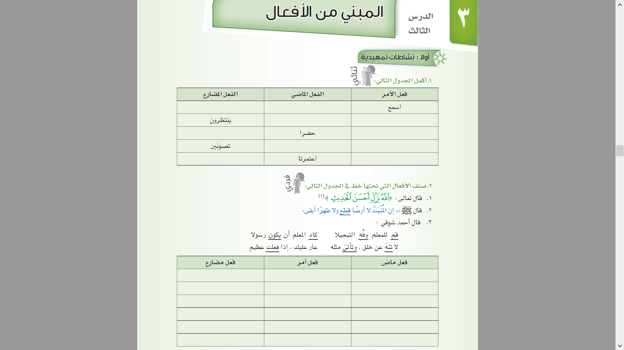
يسمع
سمع
انتظَروا
انتظِروا
يحضران
احضرا
صانت
صوني
تعتمران
اعتمرا
يكون
قم
نزَّل
تنهَ
وفِّ
قطع
تأتيَ
كاد
فعل

Slide 2
من الحكمة أّنْ تَتَثَبَّتَ قبل أنْ تنقلَ الخبر.
لن يذكرَ المسلم أخاه إلا بخير.
لم يتفوقْ شاعرٌ على المتنبي في الحكمة.
لــتنفقْ مما آتاك الله.
المضارع

Slide 3
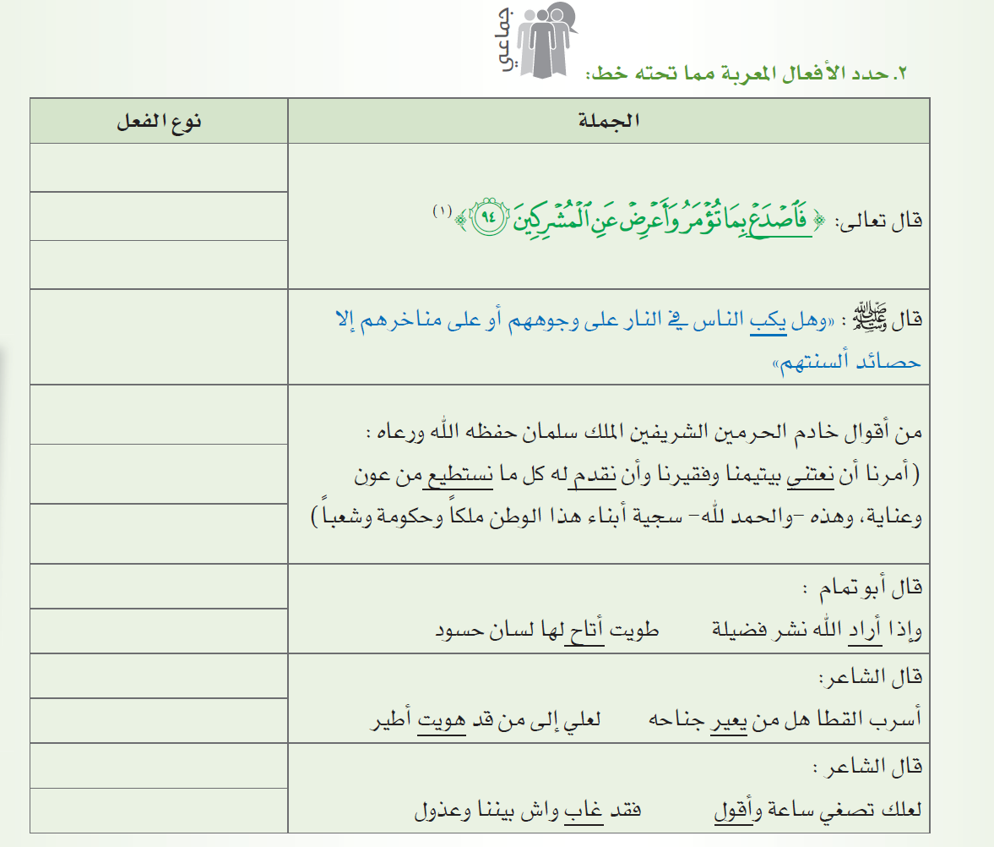
أمر
مضارع
أمر
مضارع
مضارع
مضارع
مضارع
ماضي
ماضي
مضارع
ماضي
مضارع
ماضي
الفعل الماضي و فعل الأمر

Slide 4
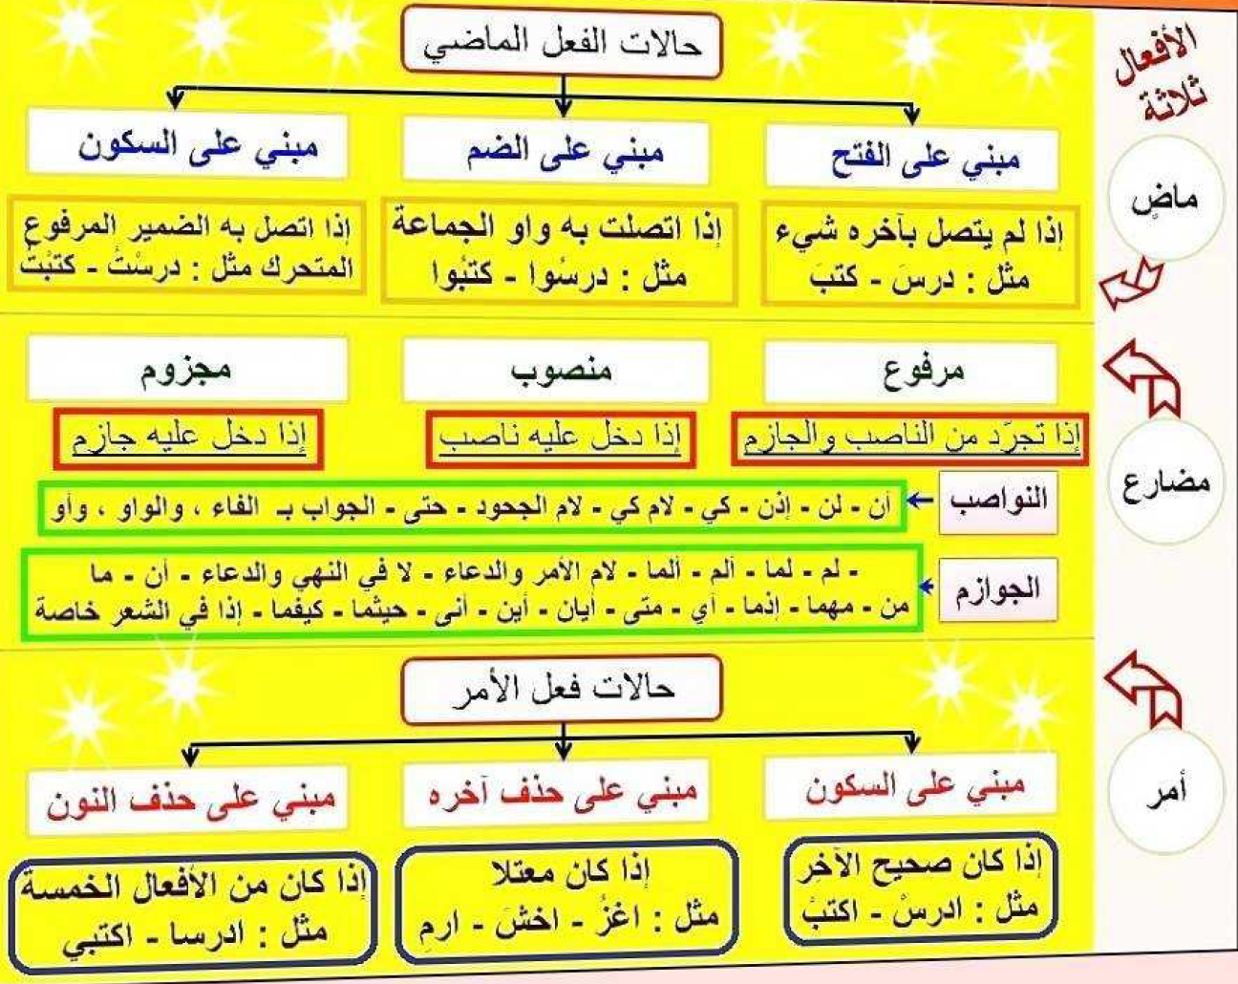

Slide 5
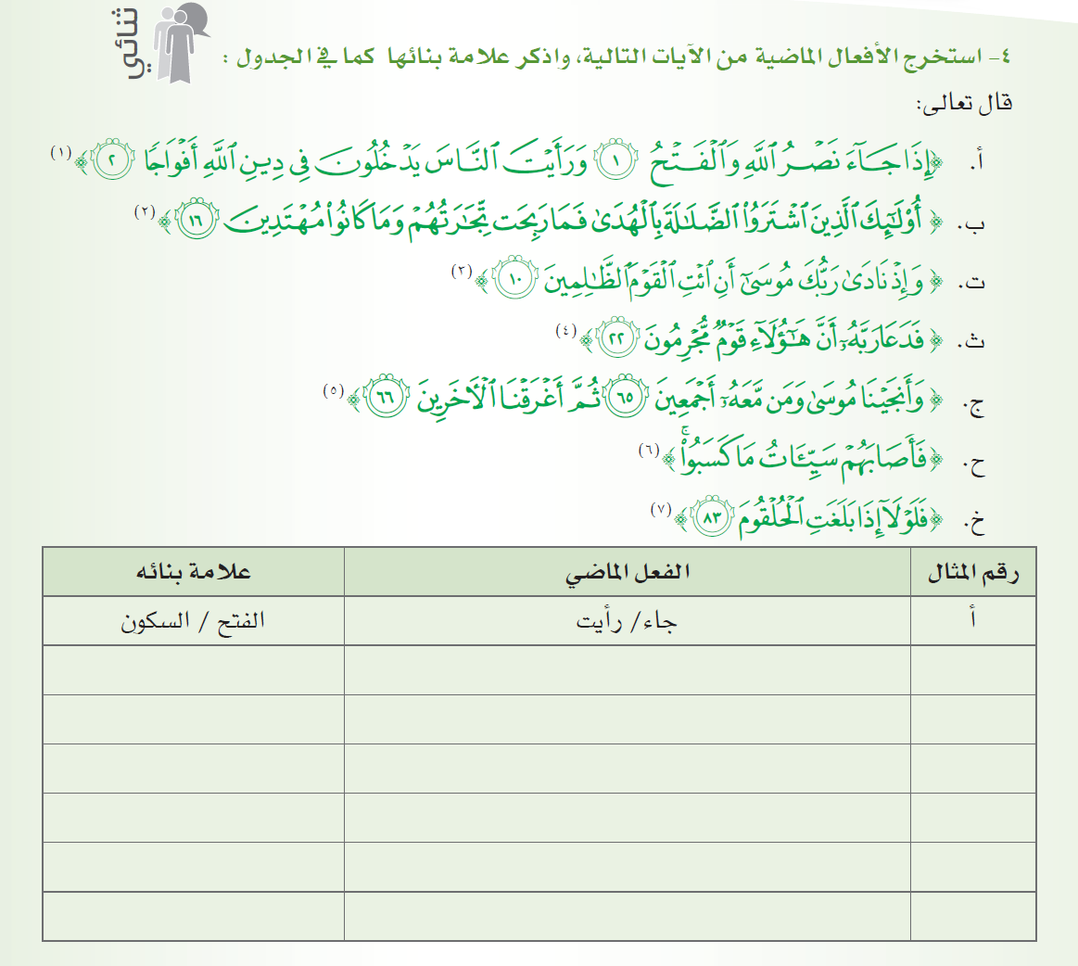
الضم/ الفتح/ الضم
اشتروا / ربحت / كانوا
ب
الفتح
نادى
ت
الفتح
دعا
ث
السكون
أنجينا/ أغرقنا
ج
الفتح / الضم
أصابهم/ كسبوا
ح
الفتح
بلغت
خ
الضم: إذا اتصلت به واو الجماعة(ذهبُوا). السكون: إذا اتصلت به تاء الفاعل(ذهبْتُ)أو نا الفاعلين(ذهبْنا) أو نون النسوة
(ذهبْنَ). الفتح: إذا لم يتصل به شيء(ذهبَ)أو اتصلت به تاء التأنيث(ذهبَتْ)أو ألف الاثنين( ذهبَا)أو ضمير نصب(أكرمَه).

Slide 6
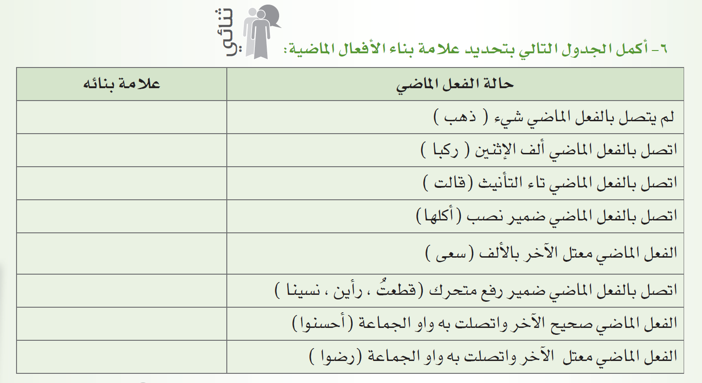
الفتح
الفتح
الفتح
الفتح
الفتح المقدر
السكون
الضم
الضم المقدر

Slide 7
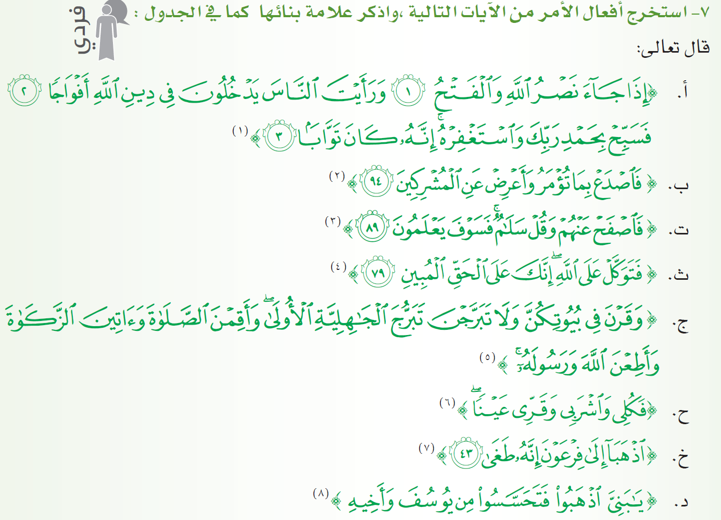
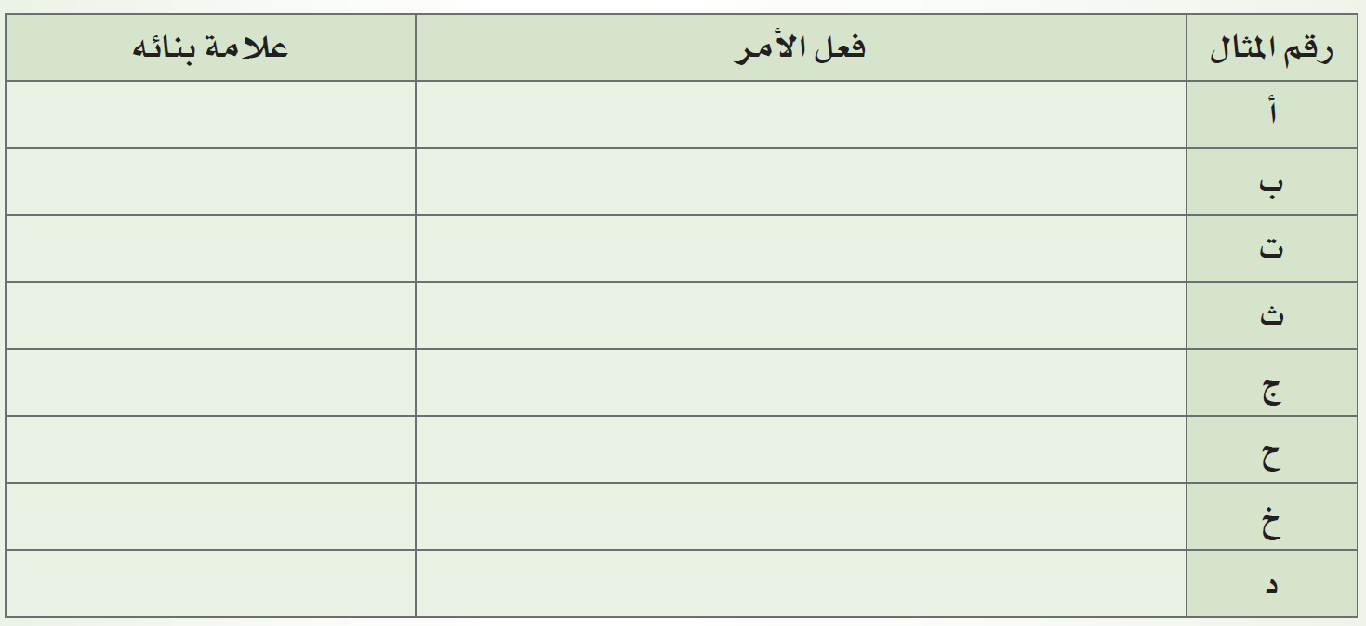
سبح / استغفر السكون
اصدع / اعرض السكون
اصفح / قل السكون
توكل السكون
وقرن / أقمن / آتين / أطعن السكون
كلي / اشربي / قرّي حذف النون
اذهبا حذف النون
اذهبوا / تحسسوا حذف النون

Slide 8
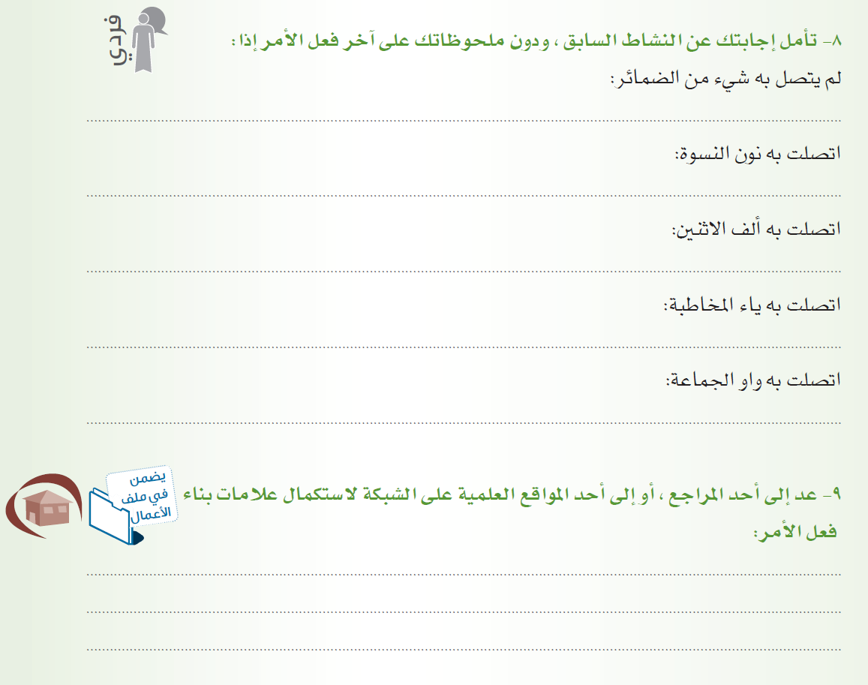
يُبنى على السكون إذا كان صحيح الآخر مثل: اذهبْ ، و يُبنى على حذف حرف العلة إذا كان معتلا مثل: ادعُ
يُبنى على السكون مثل: اذهبْنَ
يُبنى على حذف النون مثل: اذهبا
يُبنى على حذف النون مثل: اذهبي
يُبنى على حذف النون مثل: اذهبوا
السكون: إذا كان صحيح الآخر(قمْ) أو اتصلت به نون النسوة(اذهبْنَ). الفتح: اتصلت به نون
التوكيد خفيفةً(اذهبَنَ)أو ثقيلة(اذهبَنَّ). حذف حرف العلة: معتل الآخر(ادعُ / اقضِ / اخشَ).
حذف النون: اتصل به ياء المخاطبة(اذهبي)أو ألف الاثنين(اذهبا)أو واو الجماعة(اذهبوا).

Slide 9
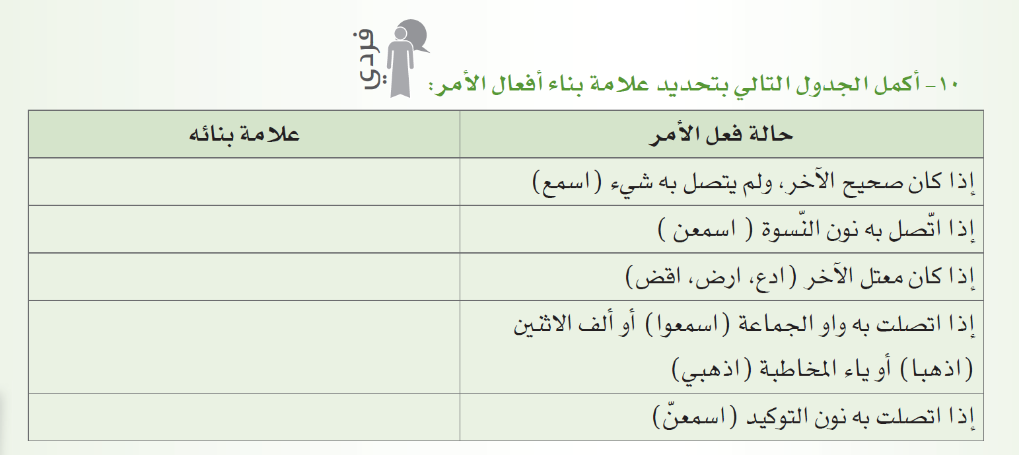
السكون
السكون
حذف حرف العلة
حذف النون
الفتح

Slide 10
يلاحظ أن الفعل المضارع يتغير شكل آخره بتغير العوامل الداخلة عليه فالأصل فيه الرفع
ثم إذا دخلت عليه علامات الجزم يصبح مجزومًا وتتنوع علامة جزمه, وإذا دخلت عليه
علامات النصب يصبح منصوبًا وتتغير علامة نصبه تبعًا لنوع الفعل.
الأصل في الفعل المضارع الإعراب ويكون مبنيًا في حالتين هما: 1ـ البناء على السكون إذا
اتصلت به نون النسوة مثل: يذهبْن. 2ـ البناء على الفتح إذا اتصلت به نون التوكيد مثل: يذهبنَّ.

Slide 11
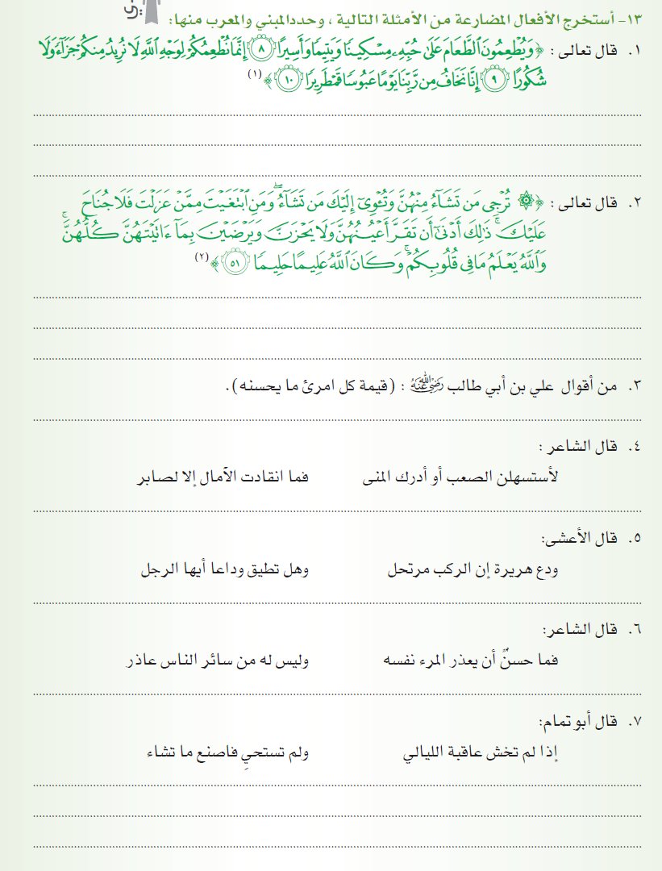
المعرب: يطعمون / نطعمكم / نريد / نخاف
المبني: يحزن/ يرضين المعرب: ترجي/ تشاء/ تؤي/ تقر/ يعلم
المعرب: يحسن
المبني: استسهلن المعرب: أدرك
المعرب: تطيق
المعرب: يعذر
المعرب: تخش / تستحي / تشاء

Slide 12
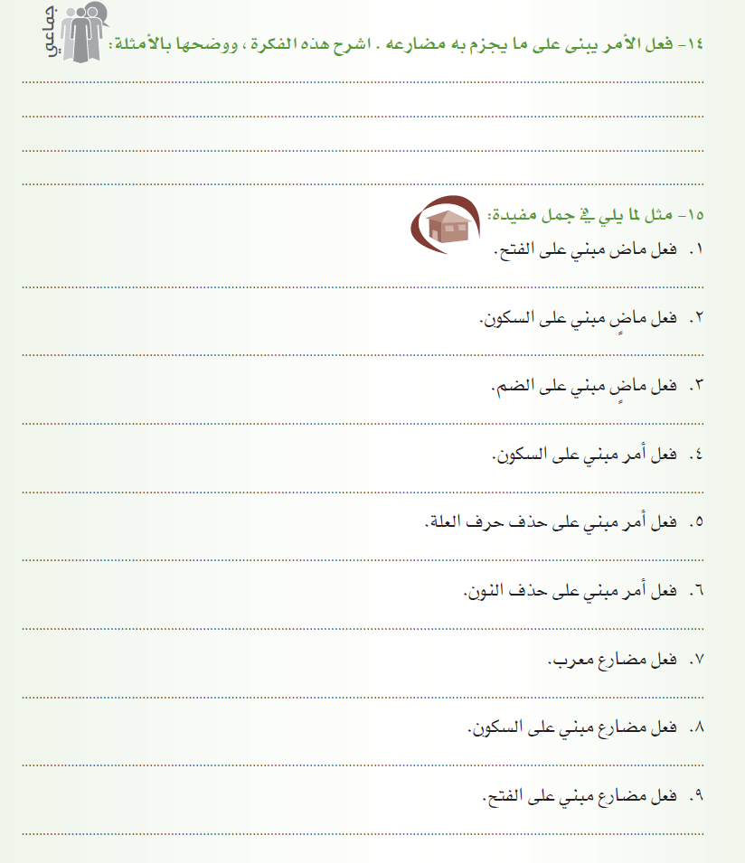
علامات جزم الفعل المضارع هي: السكون ( إذا كان صحيح الآخر مثل: لم يذهبْ أحد ) وحذف حرف العلة ( إذا كان معتل
الآخر مثل: لا تدعُ غير الله ) وحذف النون ( إذا كان من الأفعال الخمسة مثل: لا تلعبوا في المسجد ) وهذه العلامات هي أيضًا علامات بناء فعل الأمر فالسكون مثل: (اذهبْ) و حذف حرف العلة مثل: (ادعُ) وحذف النون مثل: ( العبوا ).
"ورجعَ موسى إلى قومه غضبان أسفا".
ذهبْتُ للمسجد باكرًا .
"ولما دخلُوا من حيث أمرهم أبوهم".
اصمتْ فالصمت فضيلة.
"ادعُ إلى سبيل ربك بالحكمة والموعظة الحسنة".
"فكلي واشربي وقري عينا".
لن يفلحَ الكسول.
النساء يفعلْنَ الخير.
والله لأفعلَنَّ الخير.

Slide 14
الكلمة | نوعها | الكلمة | نوعها | الكلمة | نوعها | الكلمة | نوعها | الكلمة | نوعها | الكلمة | نوعها | الكلمة | نوعها
أوصى | مبني | قال | معرب | ما | مبني | أجداد | معرب | و | مبني | الآباء | معرب | احفظ | مبني
عمرو | معرب | يا | مبني | لم | مبني | ي | مبني | أن | مبني | و | مبني | ـوا | مبني
بن | معرب | بنيَّ | معرب | يبلغ | معرب | و | مبني | ينزل | معرب | الأجداد | معرب | عن | مبني
كلثوم | معرب | قد | مبني | أحد | معرب | لا | مبني | بـ | معرب | و | مبني | ــي | مبني
التغلبي | معرب | بلغ | مبني | من | مبني | بد | مبني | ــي | مبني | الأمهات | معرب | ما | مبني
بني | معرب | ــتُ | مبني | آباء | معرب | من | مبني | ما | مبني | و | مبني | أوصي | مبني
ــه | مبني | من | مبني | ــي | مبني | أمر | معرب | نزل | مبني | الأولاد | معرب | كم | مبني
فـ | مبني | العمر | معرب | و | مبني | مقتبل | معرب | بـ | مبني | فــ | مبني | بـ / ـه | مبني

Slide 15
الكلمة | نوعها | الكلمة | نوعها | الكلمة | نوعها | الكلمة | نوعها | الكلمة | نوعها | الكلمة | نوعها
إنَّ | مبني | عُيِّر | مبني | إن | مبني | ـوا | مبني | و / و | مبني | ـوا | مبني
ـي | مبني | بـ | مبني | باطلًا | معرب | عن | مبني | صل | مبني | جار | معرب
و / ما | مبني | ـي | مبني | فـ | مبني | الشتم | معرب | ـوا | مبني | كم | مبني
الله | معرب | مثل | معرب | باطلًا | معرب | فـ / إنَّ | مبني | أرحام | معرب | يحسن | معرب
عيَّر | مبني | ـه | مبني | و / من | مبني | ـه | مبني | ـكم | مبني | ثناء | معرب
تُ | مبني | إن | مبني | سَبَّ | مبني | أسلم | معرب | تعمر | معرب | كم | مبني
رجلاً | معرب | حقًا | معرب | سُبَّ | مبني | لـ | مبني | دار | معرب
أمرًا | معرب | فـ / و | مبني | و | مبني | أعراض | معرب | كم | مبني
إلا | مبني | حقًا | معرب | كف | مبني | كم | مبني | أكرم | مبني

